Slide 1

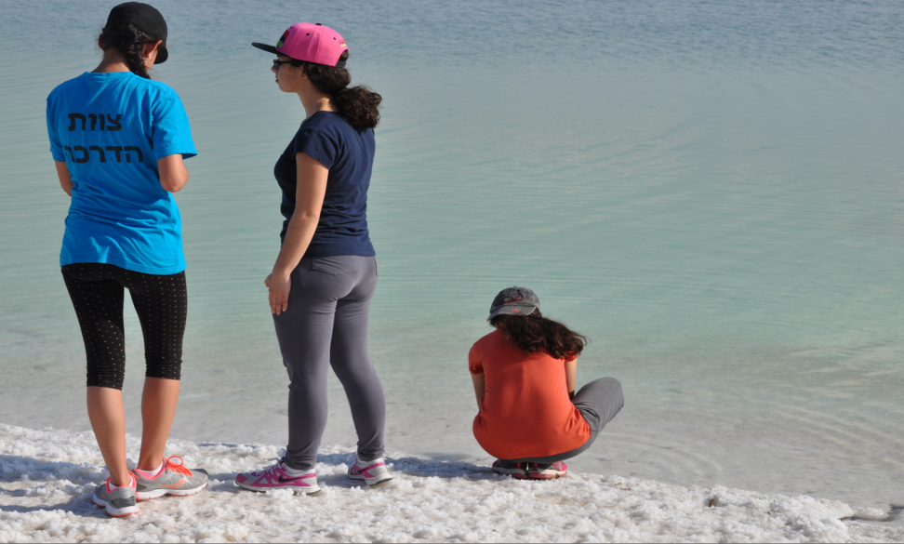
סיור לימודי לים המלח
לתלמידי כיתה י' בחמד"ע
צוות הכימיה בחמד"ע
חנוכה 2015

Slide 2
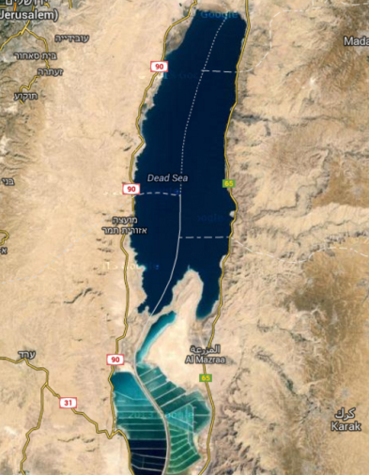
על הסיור
תלמידי כיתות י' בחמד"ע יוצאים לסיור של יום שלם בים המלח:
א. הכנה בכיתה: לימוד על ים המלח והתהליכים המשפיעים על גורלו.
ב. סיור עם מדריך להכרת סביבת החוף
ג. דגימת מים מן האגן הצפוני
ד. ניסוי תלמיד: השוואת צפיפות המים בין האגן הצפוני ובריכות האידוי
ה. תצפית על מפעלי ים המלח
סיור ודגימה
ניסוי תלמיד
"דגימה" ותצפית

Slide 3
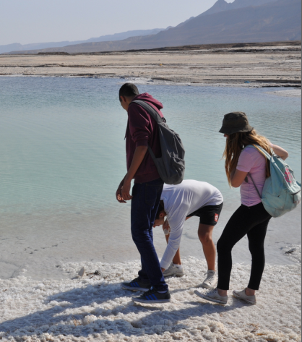
מטרות הסיור
חיזוק החומר הנלמד בנושאים של כיתה י':
חומרים יונים
תמיסות ומסיסות
רוויון
צפיפות
אידוי
שיקוע
שילוב מיומנויות חקר
שילוב החומר הנלמד בנושאים סביבתיים:
תהליכים טבעיים
תהליכים מלאכותיים
דיון בסוגיות סביבתיות ובהקשר שלהן:
פוליטי
כלכלי
אתי

Slide 4
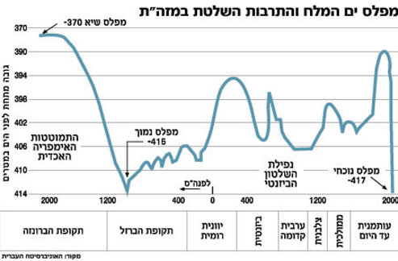
לימוד מקדים בכיתה
מעבר לחומר התיאורטי הרגיל
שימוש בצפיפות למדידת "ריכוז"
חישובים קלים בנושא תמיסות רוויות ושיקוע
היכרות ראשונית עם התהליכים שמתרחשים בים המלח: ירידת המפלס ויצירת בולענים וקישור עם החומר הנלמד
אשלג: חשיבותו ואופן יצירתו
דף עבודה לסיור
ניסוי מכין: ריכוז וצפיפות

Slide 5
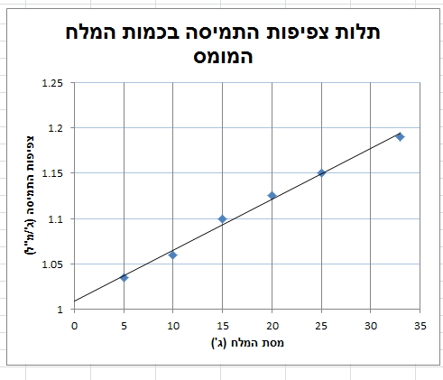
ניסוי מכין: ריכוז וצפיפות
חלוקת הכיתה לקבוצות
כל קבוצה שוקלת מסה מסוימת של מלח בישול
התלמידים ממיסים ב-70 מ"ל מים במשורה שקולה מראש ומחשבים את הצפיפות לאחר מדידת נפח
התלמידים מודדים את הנפח באמצעות מד צפיפות
התוצאות הכיתתיות מרוכזות על הלוח והתלמידים מציירים גרף
כל קבוצה מוצאת "ריכוז" של תמיסה עלומה באמצעות גרף הכיול.
נערך דיון לגבי שאלת החקר, המשתנים והגורמים הקבועים

Slide 6
ניסוי מכין: ריכוז וצפיפות
חלוקת הכיתה לקבוצות
כל קבוצה שוקלת מסה מסוימת של מלח בישול
התלמידים ממיסים ב-70 מ"ל מים במשורה שקולה מראש ומחשבים את הצפיפות לאחר מדידת נפח
התלמידים מודדים את הנפח באמצעות מד צפיפות
התוצאות הכיתתיות מרוכזות על הלוח והתלמידים מציירים גרף
כל קבוצה מוצאת "ריכוז" של תמיסה עלומה באמצעות גרף הכיול.
נערך דיון לגבי שאלת החקר, המשתנים והגורמים הקבועים

Slide 7
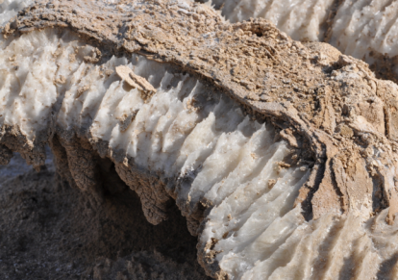
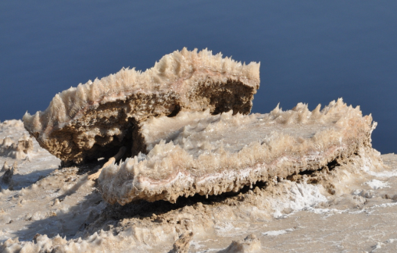
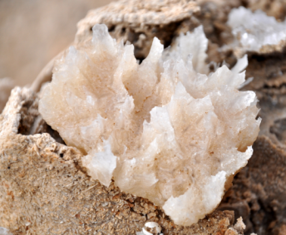
משקעי מלח

Slide 8
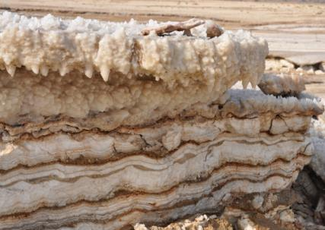
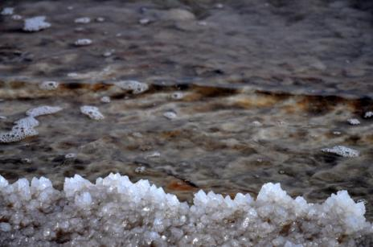
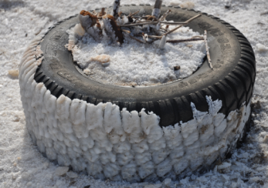
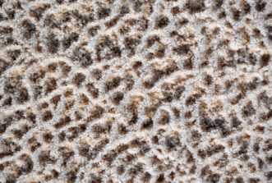
משקעי מלח

Slide 9
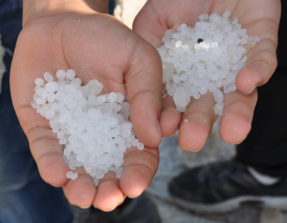
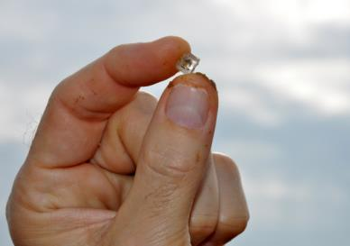
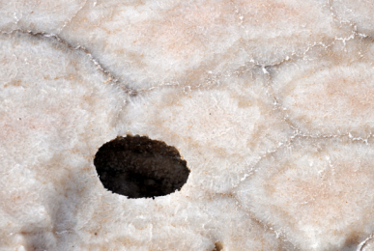
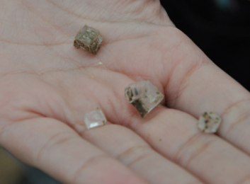
משקעי מלח
יהלומים ופנינים

Slide 10
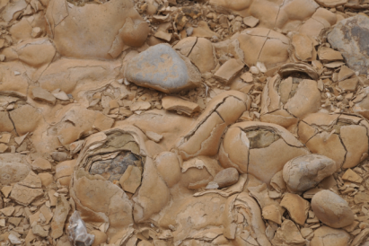
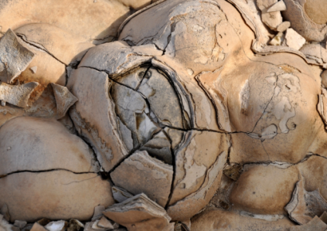
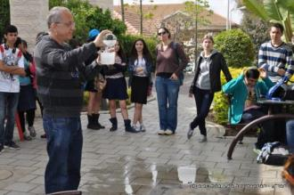
משקעי ארגוניט CaCO₃

Slide 11
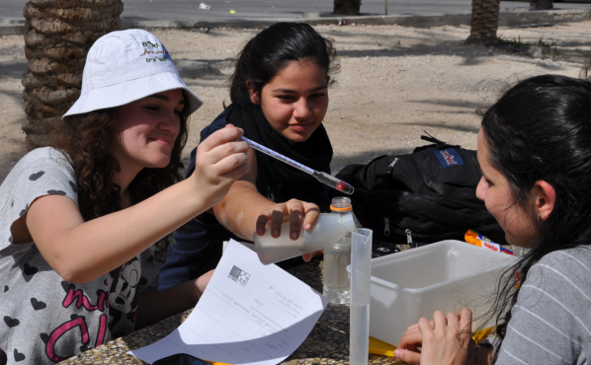
ניסוי בשטח
מדידת צפיפות
אגן צפוני (דיגום תלמיד) בריכת קרנליט (באדיבות מפעלי ים המלח)
מי ברז (בקרה)
הערכת כמות המלח המומס

Slide 12
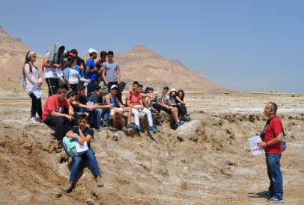
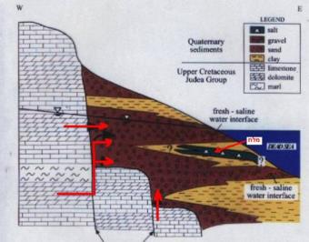
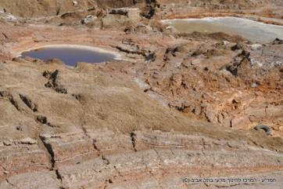
תצפית בולענים
איך נוצר בולען?
הקשר בין היווצרות הבולענים לירידת המפלס
ההשלכות הכלכליות
הצעות לפתרון
תעלת הימים

Slide 13
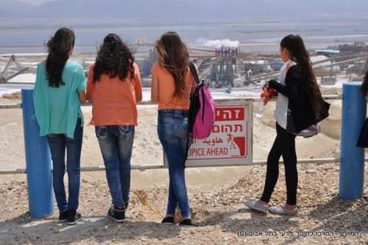
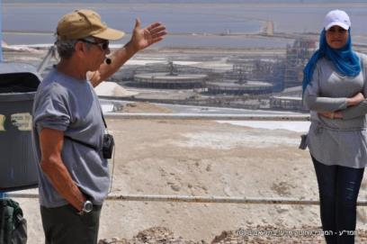
תצפית מפעלי ים המלח
בריכות האידוי
התהליכים העיקריים במפעלים:
  אידוי ושיקוע מלח
  אידוי ושיקוע קרנליט KClMgCl₂
ההשלכות הסביבתיות וההשפעה על ירידת המפלס
הצעות לפתרון
תעלת הימים

Slide 14
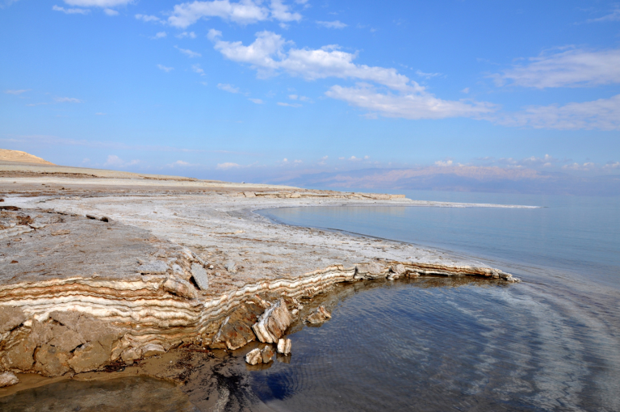
תודות:
דיתה דר – ספרנית חמד"ע ומתאמת הסיורים
אירה סוקולינסקי – לבורנטית הכימיה בחמד"ע
אירנה אסייג, אבי בן סימון אלה ליבשיץ, איתן קריין אסנת רווה אושרית יקנה – צוות הכימיה
שרה קרן – מזכירת חמד"ע
ד"ר תהלה בן גיא – מנהלת חמד"ע

